Slide 1








KHỞI ĐỘNG

Slide 2




Thứ ..... ngày .... tháng .... năm .....
TOÁN

Slide 3


Slide 4



586 – 254 = ?

Slide 5
Trăm | Chục | Đơn vị
5
8
6
-
2
5
4
586
254
6 trừ 4 bằng 2,
viết 2
8 trừ 5 bằng 3,
viết 3
5 trừ 2 bằng 3,
viết 3
-
3
3
2
586 – 254 = 332

Slide 6


Slide 7


1. Tính
để cho được số bánh vào lò nướng:
467 - 240
732 - 412
291 - 250
991 - 530
467
732
291
991
-
-
-
-
240
412
250
530
227
320
41
461

Slide 8
2. Đặt tính rồi tính
để cho được số bánh vào lò nướng:
543 – 403
619 – 207
758 - 727
347 - 120
543
619
758
347
-
-
-
-
403
207
727
120
140
412
31
227

Slide 9

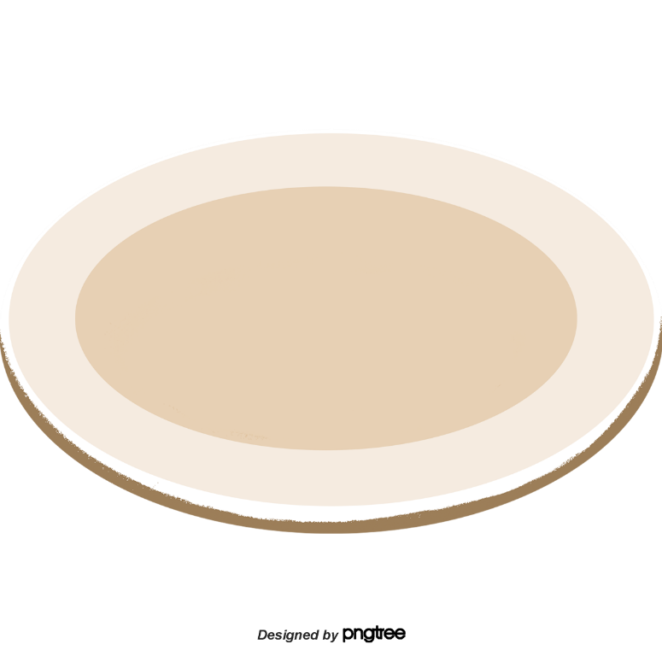
3. Tính nhẩm (theo mẫu).
700 - 300 = 400
Mẫu:
400 + 200 = ?
Nhẩm: 6 trăm - 2 trăm = 4 trăm.
600 - 200 = 400
800 - 500 = 300
600 - 400 = 200
900 - 700 = 200

Slide 10
4
Bác Sơn thu hoach được 580 kg thóc nếp. Bác hùng thu hoạch được ít hơn bác Sơn 40 kg thóc nếp. Hỏi bác Hùng thu hoạch được bao nhiêu ki-lô-gam thóc nếp?
Tóm tắt:
Bác Sơn : 580 kg
Bác Hùng ít hơn: 40kg
Bác Hùng : … kg?
Bài giải
Bác Hùng thu hoạch được số ki-lô-gam thóc nếp là:
580 – 40 = 540 (kg)
Đáp số: 540 kg thóc nếp

Slide 11



